Slide 1
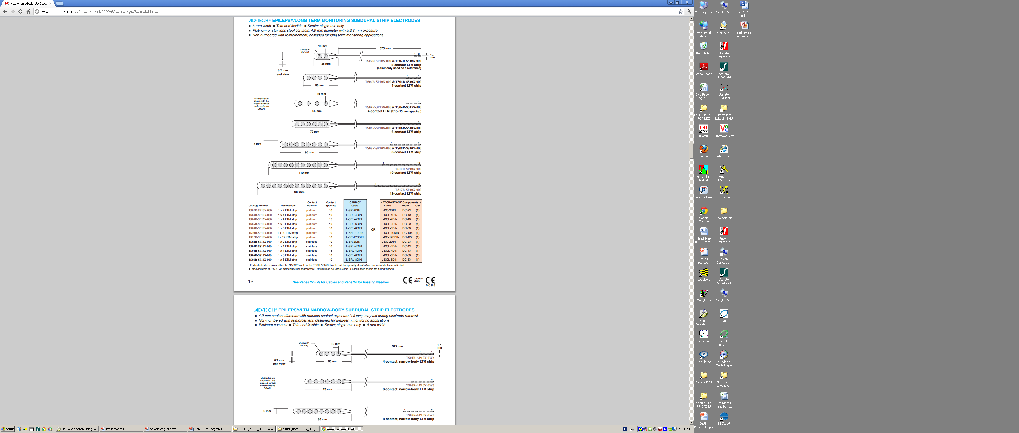
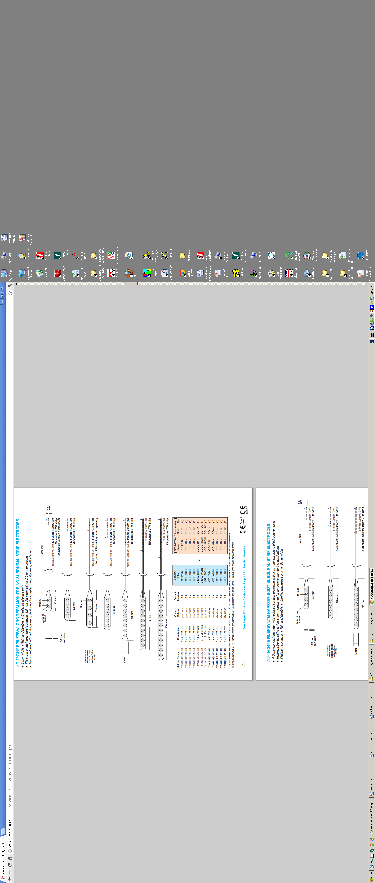
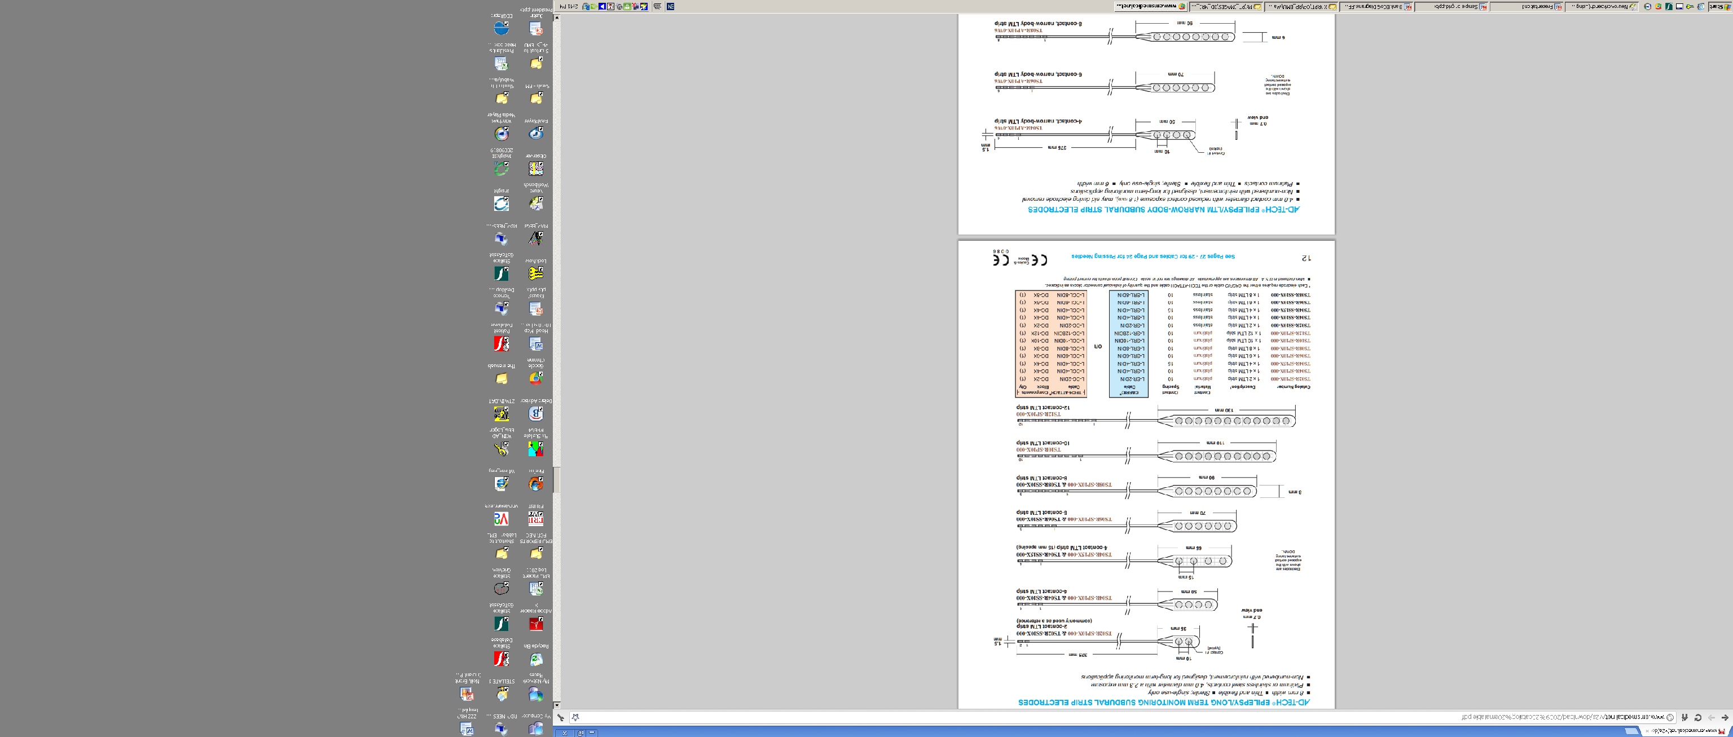
Components:
Left anterior frontal (LAF)
Left medial frontal (LMF)
Left posterior frontal (LPF)
Left fronto-parietal (LFP)
Left amygdala depth (LAD)
Left hippocampal depth (LHD)
Left anterior temporal (LAT)
Anterior basal temporal (ABT)
Posterior basal temporal (PBT)
Left posterior temporal (LPT)
1
LFP
LAF
LMF
LPF
1
1
1
LPT
1
LHD
LAD
PBT
LAT
ABT
1
1
MBT
1
1

Slide 2
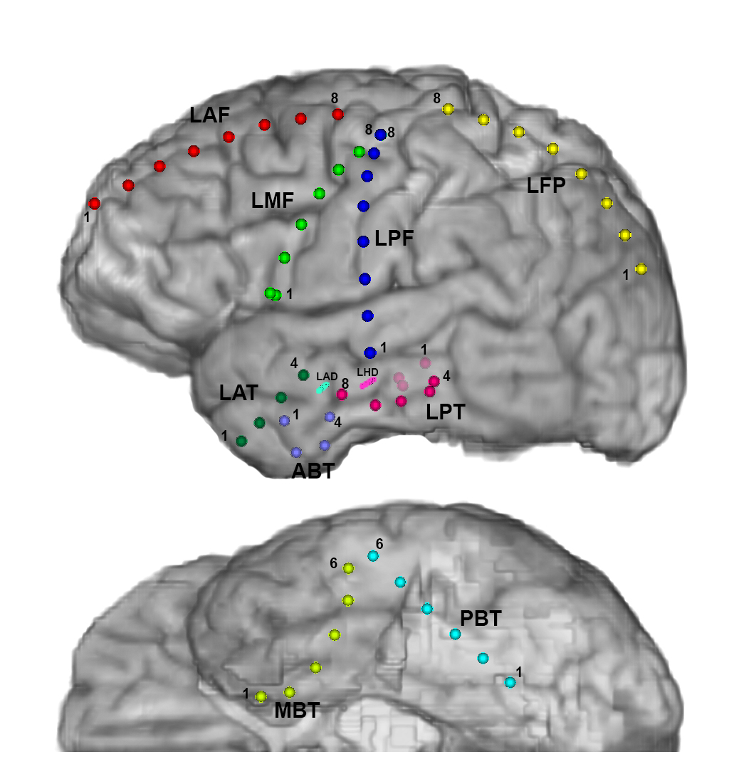

Slide 3
Ictal
= start
= spread

